Slide 1
Ochrana člověka za mimořádných událostí
Bc. Soňa Balonová

Slide 2
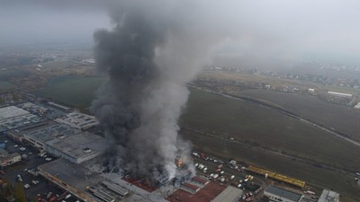
V životě člověka mohou nastat události, které mohou ohrozit naše životy, naše zdraví nebo způsobit velké materiální škody.

Slide 3
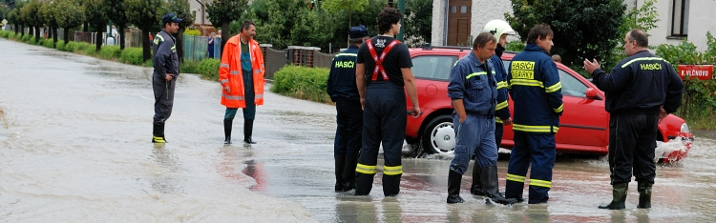
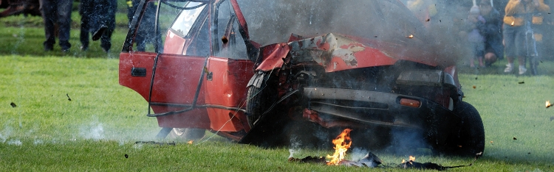
živelné pohromy
-požáry
-povodně
průmyslové havárie
-únik nebezpečných látek do životního prostředí
nehody
-dopravní

Slide 4
Varování obyvatel
V situaci, kdy je velké riziko vzniku, nebo již došlo k závažné mimořádné události, která ohrožuje životy a zdraví občanů, je přistoupeno k jejich varování.

Slide 5
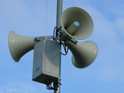
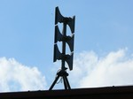
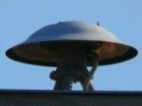
Sirény
Základním prvkem varování obyvatel jsou po dlouhá desetiletí sirény, které jsou rozmístěny po území celé ČR.
Víte kde??
například
ve školách
ve velkých podnicích
v továrnách…

Slide 6
Druhy signálů
Od 1. listopadu 2001 je v České republice zaveden pouze jeden jediný výstražný signál.
Všeobecná výstraha

Slide 7



Všeobecná výstraha
Vyhlašuje se ve všech případech, kdy může dojít, nebo již došlo ke vzniku mimořádné události, která může ohrozit životy a zdraví občanů, majetek a životní prostředí. Všeobecná výstraha bývá vyhlašována kolísavým tónem sirény po dobu 140 sekund. Může být vyhlášena třikrát za sebou v tříminutových intervalech.

Slide 8
Kromě všeobecné výstrahy se můžeme setkat také s dalšími dvěma signály. Ty ale nejsou určeny pro varování obyvatel a mají svůj specifický význam.
Víš jaké??

Slide 9

Zkouška sirén
Provádí se stálým tónem po dobu 140 sekund.Tento signál má většina obyvatel zažitý díky pravidelným zkouškám každou první středu v měsíci.

Slide 10


Požární poplach
Slouží ke svolání jednotek sborů dobrovolných hasičů a vyhlašuje se přerušovaným tónem po dobu 1 minuty.

Slide 11
Konec

Slide 12
Použité zdroje:
http://www.hzsmsk.cz
http://hasici-hranice.webnode.cz
http://radyvnouzi.cz
http://www.gify.nou.cz
Snímek 5:http://upload.wikimedia.org/wikipedia/commons/2/29/Pneumatic_siren.jpg
Klipart- microsoft office

